Slide 1
SIMULACIÓN NEUROMOTORA
Simulación progresiva de un circuito neuromotor
mediante neuronas de Izhikevich
De una neurona individual a una salida muscular simplificada
Proyecto Python · Jupyter · Julio 2026

Slide 2
02
Problema, objetivo y alcance
¿Cómo modifica la inhibición recurrente la actividad de un pool motor y su salida muscular estimada?
01
02
03
04
Actividad spiking
Feedback Renshaw
Fuerza simplificada
Interpretación prudente
• Modelo conceptual y reproducible
• Simulaciones pequeñas y rápidas
• No es una reconstrucción biológica ni biomecánica
Neural Network Exploration · Python/Jupyter

Slide 3
03
Marco teórico: modelo de Izhikevich
• v: potencial de membrana
• u: recuperación
• I: corriente total
• a, b: dinámica de recuperación
• c, d: reset tras el spike
dv/dt = 0.04v² + 5v + 140 − u + I
du/dt = a(bv − u)
Si v ≥ 30 mV → v = c ; u = u + d
Ventaja
Patrones de disparo ricos con pocas variables y bajo costo computacional.
Neural Network Exploration · Python/Jupyter

Slide 4
04
Construcción progresiva del proyecto
01
02
03
04
05
06
Neurona individual
Pool heterogéneo
Matriz W
MN + Renshaw
Inhibición recurrente
Fuerza muscular
• Notebooks 01–06: recorrido explicativo e interactivo
• src/: dinámica, inputs, conectividad, circuito, métricas, músculo y visualización
• Semillas fijas para comparar escenarios con la misma realización aleatoria
Neural Network Exploration · Python/Jupyter

Slide 5
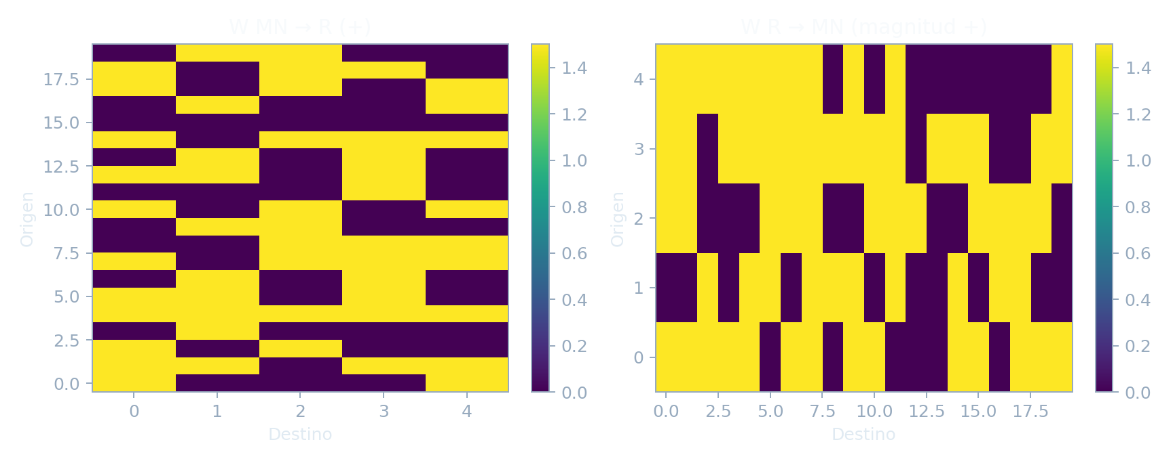
05
Red conectada y dinámica sináptica
W[i, j]
efecto de la neurona i sobre la neurona j
• Conectividad Bernoulli aleatoria
• Variable sináptica por neurona
• Decaimiento: exp(−dt/τ)
• Ruido individual de input
• Heterogeneidad en a, b, c y d
Filas = origen · Columnas = destino
Neural Network Exploration · Python/Jupyter

Slide 6
06
Circuito de inhibición recurrente MN–Renshaw
Excitación MN → R
Pool de motoneuronas Regular Spiking
Células de Renshaw Fast Spiking*
Inhibición R → MN
Comando motor
I_MN = I_motor + I_ruido − I_Renshaw
I_R = I_MN→R + I_ruido,R
* Aproximación funcional; no calibración biológica específica.
Neural Network Exploration · Python/Jupyter

Slide 7
07
Diseño experimental controlado
Sin inhibición
Débil
Moderada
Fuerte
peso R→MN = 0,0
peso R→MN = 0,5
peso R→MN = 1,5
peso R→MN = 4,0
Todo lo demás permanece constante
20
5
1000 ms
0,5 ms
42
motoneuronas
Renshaw
duración
dt
semilla
Mismo input · mismo ruido · misma conectividad aleatoria
Neural Network Exploration · Python/Jupyter

Slide 8
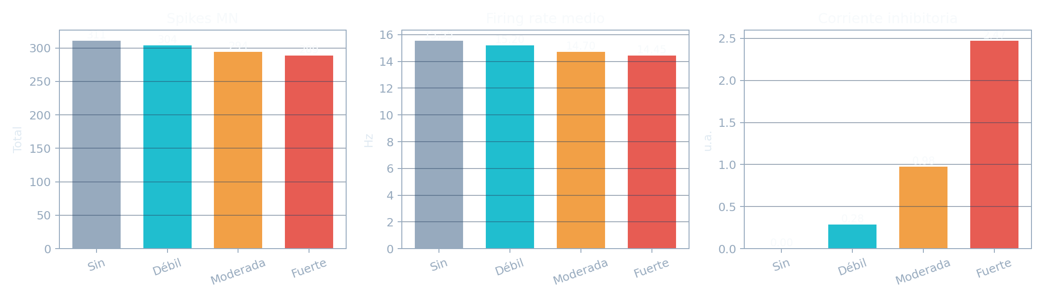
08
Resultados: regulación de la actividad motoneuronal
−7,1%
spikes: 311 → 289
−7,1%
firing: 15,55 → 14,45 Hz
20/20
MN activas en todos
La inhibición aumentó y la actividad total bajó modestamente. El pico poblacional no fue monotónico: no se fuerza una conclusión de “mayor estabilidad”.
Neural Network Exploration · Python/Jupyter

Slide 9
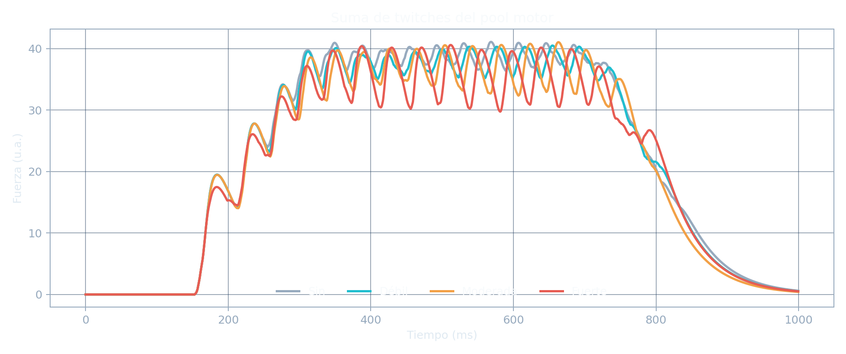
09
De spikes a fuerza muscular simplificada
h(t) = A(e⁻ᵗ/τᵈᵉᶜᵃʸ − e⁻ᵗ/τʳⁱˢᵉ)
• Cada spike genera un twitch
• La fuerza suma todos los twitches
• Convolución causal del pool completo
23,22
21,58
media sin inhibición
media inhibición fuerte
Proxy visual de activación: no incluye biomecánica, fatiga ni relación longitud–tensión.
Neural Network Exploration · Python/Jupyter

Slide 10
10
Conclusiones, limitaciones y próximos pasos
CONCLUSIONES
LIMITACIONES
TRABAJO FUTURO
• Izhikevich ofrece dinámica rica con bajo costo
• W explicita dirección y magnitud sináptica
• La inhibición redujo actividad y fuerza media en esta ejecución
• Parámetros no calibrados
• Conexiones e input artificiales
• Sin feedback sensorial ni antagonista
• Músculo no biomecánico
• Calibrar con bibliografía y datos
• Agonista–antagonista e inhibición recíproca
• Huso y órgano tendinoso de Golgi
• Feedback y biomecánica
La simulación es una plataforma exploratoria: sus resultados describen este modelo y esta parametrización.
Neural Network Exploration · Fin

